Slide 1
ANÁLISIS COMPARATIVO ESCENARIO DE RIESGO
(PRONÓSTICO DE PRECIPITACIONES 29/03/2017 (12:00 HORAS)

Slide 2
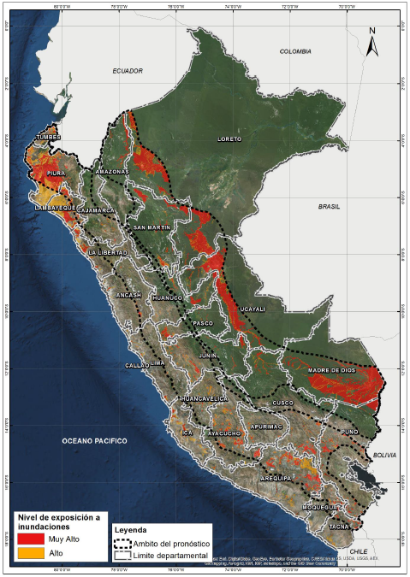
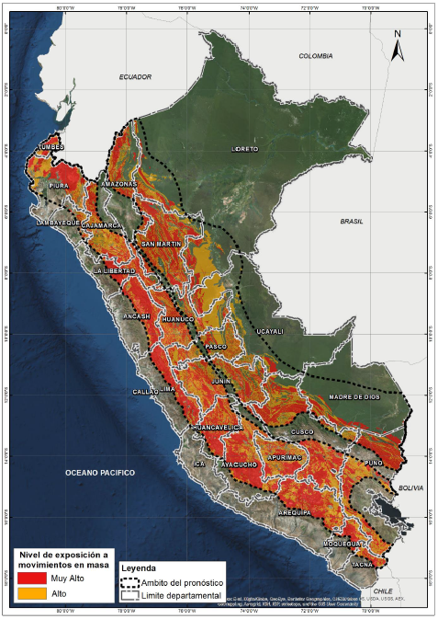
Mapa de exposición alta y muy alta por inundación Según el Pronóstico de Lluvias
Mapa de exposición alta y muy alta por movimientos en masa
Según el Pronóstico de Lluvias
incluir reportes de emergencias registradas en COEN/RED/compartido
MTC, ANA, INDECI, SECTORES
TUMBES
ZARUMILLA Y CONTRALMIRANTE VILLAR
Estación El Tigre - ANA
PRECIPITACION INTENSA
29/03/2017
MTC
Interrupción de Vía
Tramo Piura-Tumbes
Sector: Cura-Mori
28/03/2017
PUNO
PRECIPITACION INTENSA
29/03/2017
LIMA
CAJATAMBO Y CANTA
PRECIPITACIONES
29/03/2017

Slide 3
Consultas:
soporte-sigrid@cenepred.gob.pe

